Slide 1
令和８年度 全国学力・学習状況調査
小学校 国語 授業展開例
○ 「知識及び技能」、「思考力、判断力、表現力等」の問題を１問ずつ取り上げています。
○ 各問題の「解答類型分析シート」には、自校の反応率や人数を入力できるようになっています。自校の児童生徒にどのような解答の傾向があったのか、分析してみましょう。
○ 各問題の終わりには、授業改善のヒントになるような授業展開例を示しています。自校の児童生徒の実態を踏まえながら、自校ではどのような授業改善を行うか、校内研修等で共有してみましょう。

Slide 2

小学校 国語 設問を取り上げた意図
〔知識及び技能〕２ 二「考えとそれを支える理由や事例など情報と情報との
関係について理解することができるかどうかをみる」問題
文頭や文末にばかり着目させて、「考え」「理由」「事例」の
役割を理解させたつもりになっていませんか。
「授業改善のヒント」では、「書くこと」の学習において、教師のモデル文を用いて「考え」と「事例」の関係を確認する活動を経て、自らの文章の「考え」と「事例」の関係を吟味しながら書く場面を取り上げています。
〔思考力、判断力、表現力等〕２ 四「引用して、自分の考えが伝わるように書き表し方を工夫することができるかどうかをみる」問題
引用の目的を明確にさせたり効果を実感させたりするとともに、引用の方法が身に付くような指導ができていますか。
「授業改善のヒント」では、 「書くこと」の学習において、学習履歴を参照したり交流したりしながら引用の方法を確認しつつ、書いた文章を修正する場面を取り上げています。

Slide 3
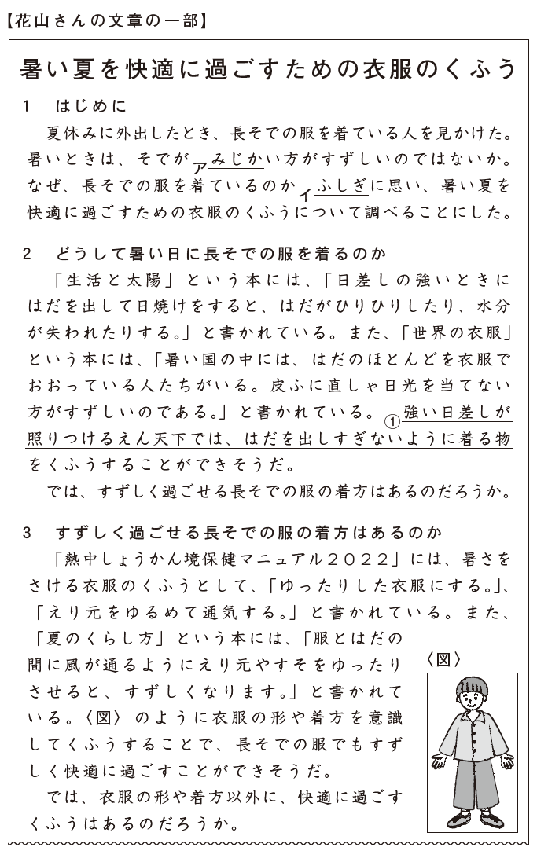
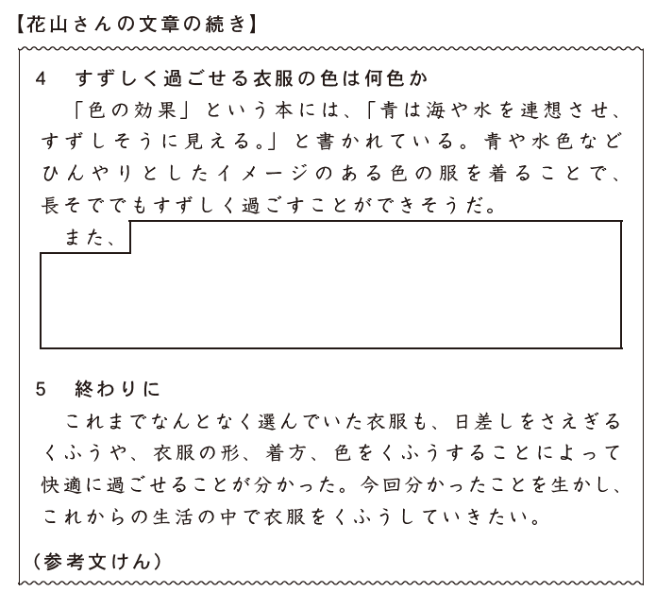
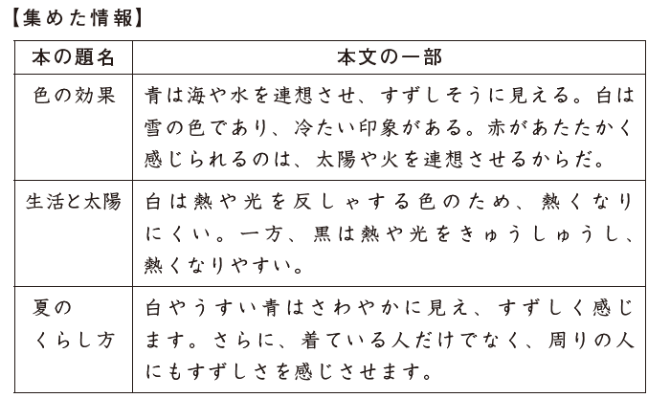
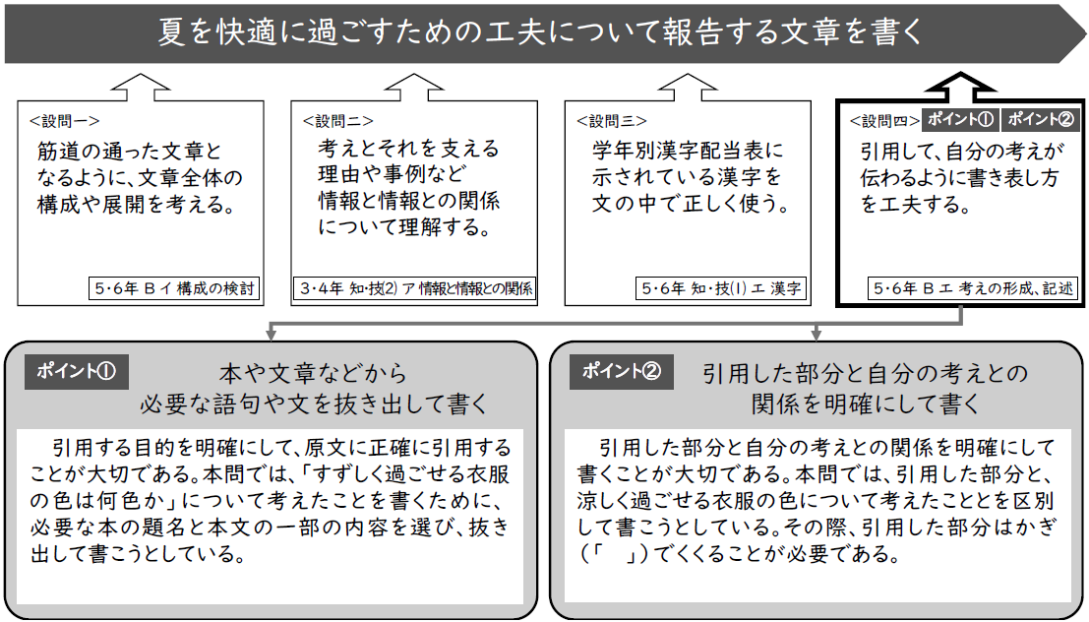

国語 ２ 設問構成
疑問
引用
調べて分かったこと
疑問
例えば…
調べて分かったこと
疑問
単元の流れ
学習過程
題材の設定
情報の収集
内容の検討
見通し
推敲
共有
振り返り
※学習過程は必ずしも
一方向、順序性のある
流れではない。
p.23

Slide 4
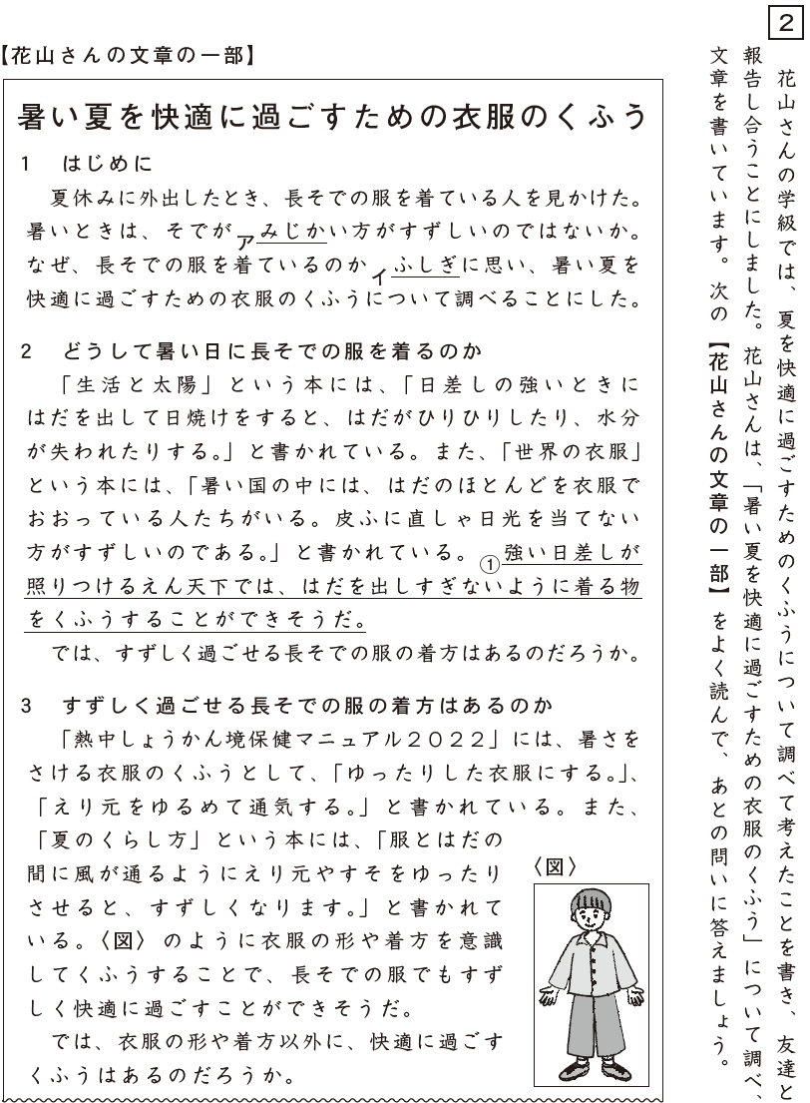
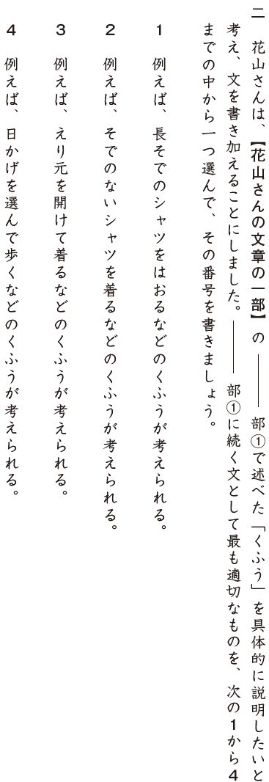
国語 ２ 二 第３学年及び第４学年〔知識及び技能〕（２）ア（情報と情報との関係）
【出題の趣旨】考えとそれを支える理由や事例など情報と情報との関係に
ついて理解することができるかどうかをみる。
反応率
広島県 9.7%
全国 9.5%
反応率
広島県 30.5%
全国 33.0%
反応率
広島県 7.2%
全国 7.2%
反応率
広島県 51.4%
全国 48.9%
その他の
反応率
１～４以外
広島県 0.2%
全国 0.3%
無解答
広島県 1.0%
全国 1.1%
広島県 51.4％
全 国 48.9％
差 ＋2.5㌽

Slide 5
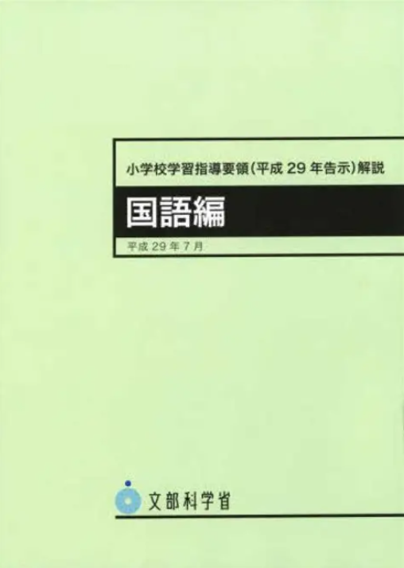
国語 ２ 二 第３学年及び第４学年〔知識及び技能〕（２）ア（情報と情報との関係）
【出題の趣旨】考えとそれを支える理由や事例など情報と情報との関係に
ついて理解することができるかどうかをみる。
p.85
第１学年及び第２学年の
アを踏まえ、考えと理由や事例、全体と中心の関係などに重点を置いて情報と情報との関係を理解することを示している。
理由は、なぜそのような考えをもつのかを説明するものである。事例とは、考えをより具体的に説明するために挙げられた事柄や内容のことである。このため、理解したり表現したりする上で、考えがどのような理由や事例によって支えられているのかを吟味することが重要である。 （太字は稿者）
広島県 51.4％
全 国 48.9％
差 ＋2.5㌽

Slide 6
「考えとそれを支える理由や事例との関係」に係る指導事項
第３学年及び第４学年
〔思考力、判断力、表現力等〕Ｃ 読むこと
○構造と内容の把握（説明的な文章）
ア 段落相互の関係に着目しながら、考えとそれを
支える理由や事例との関係などについて、叙述を
基に捉えること。
受信
第３学年及び第４学年
〔知識及び技能〕（２）情報の扱い方に関する事項
○情報と情報との関係
ア 考えとそれを支える理由や事例、全体と中心
など情報と情報との関係について理解すること。
第３学年及び第４学年
〔思考力、判断力、表現力等〕
Ａ 話すこと・聞くこと
○構成の検討、考えの形成
イ 相手に伝わるように、理由や
事例などを挙げながら、話の
中心が明確になるよう話の構成
を考えること。
第３学年及び第４学年
〔思考力、判断力、表現力等〕
B 書くこと
○考えの形成、記述
ウ 自分の考えとそれを支える
理由や事例との関係を明確に
して、書き表し方を工夫する
こと。
（話すこと）
発信

Slide 7
国語 ２ 二 解答類型分析シート
自校の反応率と人数を入力してみましょう。
 |  | 正答 | 全国 （％） | 県 （％） | 自校（％） | 自校（人）
１ | １ と解答しているもの | ◎ | 48.9 | 51.4
２ | ２ と解答しているもの |  | 7.2 | 7.2
３ | ３ と解答しているもの |  | 33.0 | 30.5
４ | ４ と解答しているもの |  | 9.5 | 9.7
99 | 上記以外の解答 |  | 0.3 | 0.2
０ | 無解答 |  | 1.1 | 1.0
こんなところにつまずいていませんか？
反応率の
高い誤答
「考え」の内容を踏まえ、これをより具体的に説明している事例はどれなのかを考えず、下線部だけを読んで選択していると考えられます。
事例を用いて文章を書くときに、「例えば～です。」という事例を書いたら、吟味はせずにそのまま、になっていませんか？文章の全体と部分の関係などを踏まえて、自分の考えが事例によってより具体的に説明できているか、という視点で考えと事例の関係を捉えることが大切です。
類型番号
３
〔知識及び技能〕の指導事項は、児童が理解したり表現したりする際に、繰り返し資質・能力を発揮する場面を設けることが大切です。「読むこと」や「話すこと・聞くこと」で学習したことを生かす視点ももたせましょう。

Slide 8














国語 ２ 二 第３学年及び第４学年〔知識及び技能〕（２）ア（情報と情報との関係）授業展開例
こんな授業を！授業改善のヒント
既習の「情報と情報との関係」に関連した学習を想起させながら、事例の役割を確認した上で、自分の考えを支える事例になっているかどうかを吟味させましょう。
学習履歴
※第５学年及び第６学年の学習活動を想定しています。
４年生のときの学びメモ（学習履歴）に、説明的な文章を読んだとき、具体の事例があるから筆者の考えにより納得できると整理しましたよね。だから事例はあったほうがいいです。
学びメモ
【教師の意図】
国語
次単元で「情報と情報との関係」の因果関係を扱う予定だけど、考えとそれを支える事例との関係をつかむことにまだまだ課題のある児童は多い…。本時は、事例の意味や役割を再確認してから考えと事例との関係を明確にして記述する活動に入らせよう。
４年生
考えと事例の
先生
考えと理由や事例の関係
「事例」…自分の考えを
～
～
～
～
～
～
～
～
～
～
～
～
～
～
～
～
～
～
～
～
～
～
～
～
～
～
～
～
～
～
～
～
～
～事例の役割の確認～
先生が書いている文章の――の部分の後に、例を入れたらいいかなと思って４つ考えたけど、どれがいいか分からなくて。みんな、一緒に考えてくれませんか？
先生は、「えん天下では、はだを出しすぎないように着る物をくふうすることができ」ることが言いたいんだよね。着る物のくふうじゃない４は例にならないよ。
先生
意味段落２は「どうして長そでの服を着るのか」だから「そでのないシャツを着る」のは、着る物のくふうでも、ここには合わないね。
どう考えたらいいんだろう。
Ａさん
Ａさん
３がいいと思います。はだを出しすぎないようにくふうするんだから、はだを出しすぎないで、えり元を開けるんだよ。家庭科でも勉強したでしょ。
Aさんも考え方がつかめてきたみたいだな。
先生が引用している、２冊の本に書いてあることを踏まえると、やはり、１の、シャツをはおるくふうが、「どうして暑い日に長そでの服を着るのか」の意味段落にも、先生の言いたいことにも合っているね。
そもそも「例えば」の文って要る？なくても伝わるよ。
例は、あってもなくても伝わることは一緒ですか？
３の「えり元を開けて着る」も、着方のことになるので、この意味段落２には合わないよ。
先生

Slide 9










国語 ２ 二 第３学年及び第４学年〔知識及び技能〕（２）ア（情報と情報との関係）授業展開例
こんな授業を！授業改善のヒント
既習の「情報と情報との関係」に関連した学習を想起させながら、事例の役割を確認した上で、自分の考えを支える事例になっているかどうかを吟味させましょう。
文書作成ソフト
みんなありがとう。先生の文章の例が決まりそうです。
ところでＢさん、文書作成ソフトの校閲機能で見てみると、前の時間に事例を一つ消していましたね。どうして？
Ａさんは、打ち水をしたらすずしくなるよ、と言いたいんだよね。だったら、例えばこんな打ち水のしかたをするとすずしくなります、みたいなことを入れたらいいんじゃないかな。
読んだ人に、自分の考えを納得してもらえる事例になっていないから、変えたほうがいいなと思って。
書いているうちに、考えと事例の関係を確かめるのを忘れてしまっていたな。直してみるね。ありがとう。
Ｂさん
Ｂさんの気付きがここまでのまとめになりそうですね。じゃあ、自分の文章の考えと事例の関係について改めて確認してみましょう。
～修正～
この部分は、「打ち水の効果」だから、読み手に
「こんなにすずしくなるのなら、打ち水をしてみようかな」と思ってもらえる例にしよう。
～考えと事例との関係を明確にして記述する活動～
【修正したＡさんの文章の一部】
…温度が下がります。」と書かれている。暑さ対策のためにも、「打ち水」をすることで、すずしくなりそうだ。すずしさを感じることができそうだ。特に効果を感じるためには、例えば、水はむだ使いしないように、前の日のおふろの残り湯を使うくふうが考えられる。他にも、気温が低くなってくる夕方に打ち水をするくふうが考えられる。すると、打ち水
～
～
～
～
～
～
～
～
～
～
～
～
～
～
～
～
～
～
～
～
～
～
～
～
～
～
～
～
～
～
～
～
～
～
～
【Ａさんの文章の一部】
…温度が下がります。」と書かれている。暑さ対策のためにも、「打ち水」をすることで、すずしくなりそうだ。例えば、水はむだ使いしないように、前の日のおふろの残り湯を使うくふうが考えられる。
～
～
～
～
～
～
～
～
～
～
～
～
～
～
～
～
～
～
～
～
～
～
～
～
～
～
～
～
～
～
～
～
～
～
～
～
～
～
～
～
～
～
～
～
～
～
～
～
～
～
～
～
～
～
～
～
～
～
～
～
～
～
～
～
～
～
～
～
～
～
～
～
～
～
～
～
～
～
～
～
～
～
～
～
～
～
～
～
～
～
～
～
～
～
～
～
～
～
～
～
～
～
～
～
おや、Ａさん、自分の文章を書かせてみると、やっぱり考えと事例が合っていない…。交流のときに、もう一度この視点を強調しよう。
～
～
～
文書作成ソフトの校閲機能を使うと、消すだけじゃなく、もとに戻すこともできて便利だな。自分の考えの支えとなる事例となるように、じっくり考えられたぞ。

Slide 10
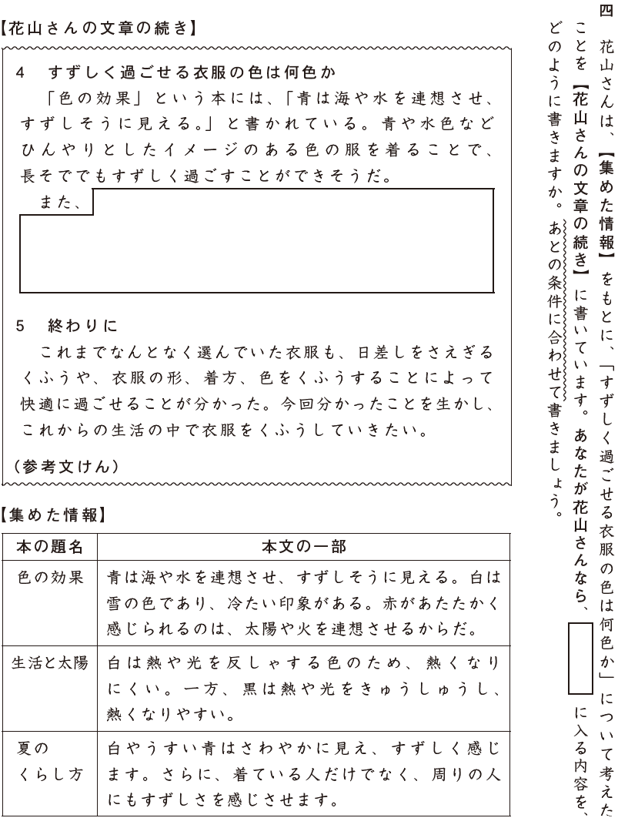
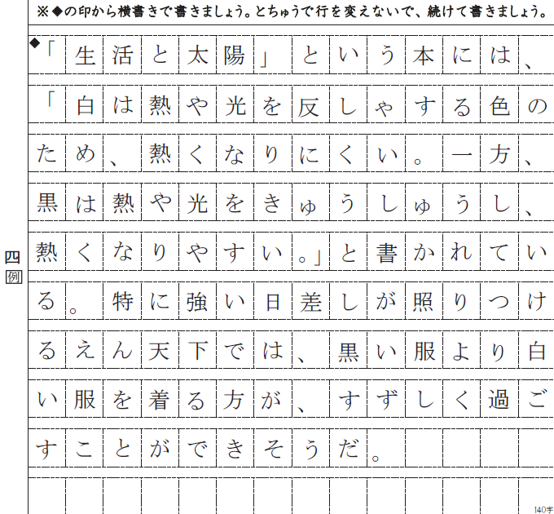
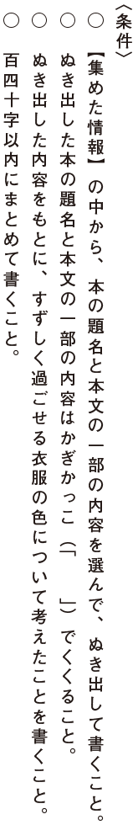
国語 ２ 四〔第５学年及び第６学年〕「B 書くこと」（１）エ（考えの形成・記述）
【出題の趣旨】引用して、自分の考えが伝わるように書き表し方を工夫する
ことができるかどうかをみる。
広島県 37.0％
全 国 33.5％
差 ＋3.5㌽
※この正答率は、正答、準正答を
合わせたもの。

Slide 11
国語 ２ 四〔第５学年及び第６学年〕「B 書くこと」（１）エ（考えの形成・記述）
【出題の趣旨】引用して、自分の考えが伝わるように書き表し方を工夫する
ことができるかどうかをみる。
反応率の
高い誤答
（誤答例）
すずしく過ごすために、白い色やうすい青色などの色を選ぶなどのくふうができそうだ。黒い色は、熱くなりやすい色なので、暑い夏に外で過ごすときには、さけた方がよい。（79字）
類型番号
７
解答類型７の反応率
広島県 26.9％
全 国 29.2％
差 －2.3㌽

Slide 12
国語 ２ 四 解答類型分析シート
自校の反応率と人数を入力してみましょう。
（正答の条件） ① 【集めた情報】の中から、以下のことを抜き出して書いている。 ａ 本の題名 ｂ 本文の一部の内容 ② 抜き出した部分をかぎ（「 」）でくくっている。 ③ 涼しく過ごせる衣服の色について考えたことを書いている。 ④ 140字以内で書いている。 |  | 正答 | 全国 （％） | 県 （％） | 自校（％） | 自校（人）
１ | 条件①ａ、ｂの両方、②、③、④を満たしているもの | ◎ | 28.0 | 30.4
２ | 条件①ａ、ｂの両方、③、④を満たしているが、条件②は満たしていないもの | ○ | 5.4 | 6.6
３ | 条件①ａ、ｂの両方、②、③は満たしているが、条件④は満たしていないもの |  | 0.0 | 0.0
４ | 条件①ａ、ｂの両方、②は満たしているが、条件③は満たしていないもの ＊条件④を満たしているかどうかは不問とする。 |  | 4.4 | 4.2
５ | 条件①ａ、、②、③は満たしているが、条件①ｂは満たしていないもの ＊条件④を満たしているかどうかは不問とする。 |  | 6.1 | 6.6
６ | 条件①ｂ、、②、③は満たしているが、条件①ａは満たしていないもの ＊条件④を満たしているかどうかは不問とする。 |  | 5.3 | 5.7
７ | 条件③は満たしているが、条件①ａ、ｂ、②は満たしていないもの ＊条件④を満たしているかどうかは不問とする。 |  | 29.2 | 26.9
99 | 上記以外の解答 |  | 16.5 | 15.8
０ | 無解答 |  | 5.2 | 3.8
反応率の
高い誤答
こんなところにつまずいていませんか？
引用の方法が定着していないということはないでしょうか。また、引用することで、文章の信頼性を高め、自分の考えに対する読み手の納得度を上げることができた、という実感がもてているでしょうか。引用する際は、その目的を児童自身に明確にさせるとともに、よさを実感させるような指導が必要です。
類型番号
７

Slide 13
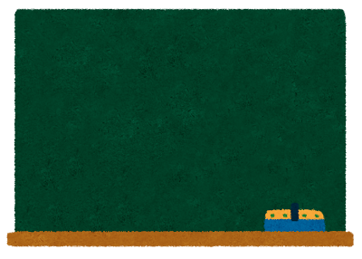



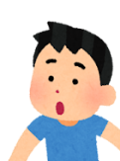
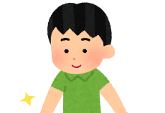


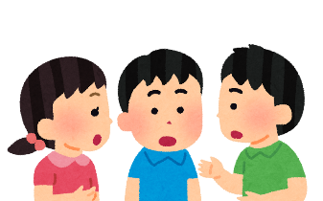



国語 ２ 四〔第５学年及び第６学年〕Ｂ（１）エ（考えの形成・記述）授業展開例
こんな授業を！授業改善のヒント
引用の方法を確認しながら文章を書き、その後に交流、修正、共有といった活動を設けることで、引用することにより自分の考えが
読み手によりよく伝わったと実感できるようにしましょう。
文書作成ソフト
～形成した考えを記述する活動～
ポイント
①集めた情報を
引用するときは
題名、本文は
ぬき出す。
※
②
Ｃさんは引用の方法にもよさにもあまり気付いて
いないな…。
ぼくが集めた、３冊の本にあった情報を見てもやっぱり赤や黒の服ではなく、白、水色、青の服を着るとよさそうだな。
「すずしく過ごすためには、白、水色、青の服を着るとよさそうだ。赤は燃えるイメージがあり、黒は熱を集めるので、赤や黒の服は着ないほうがいい。」…よし、できたぞ！読み返しても、誤字や脱字もないし、かんぺきだ！
Ｄさん、この部分を書いたときに、書き直した部分がありましたよね。ちょっとほかの二人に見せてくれませんか？
先生
文書作成ソフトの校閲機能を使ったから、直す前と直した後を見せるね。最初は私もＣさんみたいに書いていたけど、Ｋさんに、どの本をどのように参考にしたの？と聞かれて、このように書き直したよ。
Ｄさん
Ｃさん
～修正の前の交流～
引用の方法やよさの理解度が違う児童でグループを作り、交流の視点を、引用することでよりよく自分の考えが伝わっているかということに絞ろう。
【Ｄさんの文章の一部】
【初稿】
青は青でも、うすい青を選んで着るとよさそうだ。なぜなら、白やうすい青はさわやかに見え、すずしく感じるからだ。また、着ている人だけでなく、周りの人にもすずしさを感じさせるからだ。
【修正稿】
青は青でも、うすい青を選んで着るとよさそうだ。なぜなら、夏のくらし方という本には、白やうすい青はさわやかに見え、すずしく感じます。さらに、着ている人だけでなく、周りの人にもすずしさを感じさせます。と書かれているからである。
先生
Ｄさん
Ｃさん
Ｅさん
Ｃさんが考えたことは分かるんだけど、
どうしてそう考えることになったのか、
どの情報を参考にしたのか、
ちゃんと書かないといけないよね。
えっ、かんぺきだと思ったのに…。
どこを引用したのか分かるようにするといいんじゃない？

Slide 14
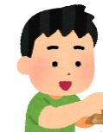
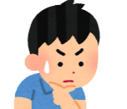



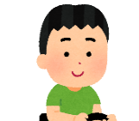
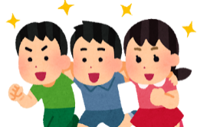
国語 ２ 四〔第５学年及び第６学年〕Ｂ（１）エ（考えの形成・記述）授業展開例
こんな授業を！授業改善のヒント
引用の方法を確認しながら文章を書き、その後に交流、修正、共有といった活動を設けることで、引用することにより自分の考えが
読み手によりよく伝わったと実感できるようにしましょう。
学習履歴
クラウドを用いた他者参照
～交流を受け、再度、引用して自分の考えが伝わるように
文や文章を整える～
引用すると、自分の考えの根拠ができて、自分の文章の信頼性が高まるよね。でも、ちゃんと「」を付けて、どこを引用したか分かるようにしないといけないよ。
本の題名や抜き出したことは「」を付けて、自分の考えかそうでないかが一目で分かるように書く。「」の中は勝手に変えず、抜き出す。…うん、これはできた。根拠があるから信頼性も上がっているはず！
Ｅさん
先生
Ｃさん
Ｃさん、今Ｅさんが言ったことを、自分の言葉で
言い換えられそうですか？
でも、引用の後も「～だそうだ。」自分の考えも「よさそうだ。」で、同じような言葉がたくさんあるのは気になるな…。どう表現したらいいだろう。
うーん…書き直した後のほうが、何をＤさんの
考えの根拠にしたのか分かりやすいけど、「」を付けたらもっと分かりやすくなる…？
Ｃさん
【他者参照する際の視点】Ｃさんの困っているところは、Ａさんの文章を見たら参考になりそうですよ！
Ｆさんが引用した情報と、Ｆさんの考えも見てみるとＣさんの文章がさらに良くなるかもしれません。
スプレッドシートのリンクから、ＡさんとＦさんの文章を確認してみましょう！
引用のルールがあったよね。
３年生のときの学びメモ（学習履歴）にも残っているし、黒板にも書いてあるよ。引用した
内容と、Ｃさんの考えを読み手にも分かるように分けて書いたら、Ｃさんの文章の信頼性ももっと高まるんじゃないかな。
学びメモ
国語
３年生
先生
引用のルール
引用するときは、かならず「」でくくる。また、文は
名前
文章の題
リンク
進み具合
○○○
http://…
Ａ
順調！▼
引用の方法にも注意して、
自分の考えの信頼性が増すようにもう一度文章を見直してみよう！
B
□□□…
http://…
困り中▼

Slide 15
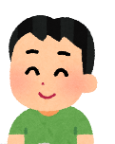





国語 ２ 四〔第５学年及び第６学年〕Ｂ（１）エ（考えの形成・記述）授業展開例
こんな授業を！授業改善のヒント
引用の方法を確認しながら文章を書き、その後に交流、修正、共有といった活動を設けることで、引用することにより自分の考えが
読み手によりよく伝わったと実感できるようにしましょう。
学習履歴
クラウドを用いた他者参照
～書いた文章を共有し、文章に対する感想や意見を伝え合う～
～振り返りにおいて、引用することのよさを整理する～
特に、この文章を書くときにみんなが一番
がんばった、引用したことで自分の考えの信頼性が高まっているか、という部分に気を付けて読み合いましょう！
自分が考えたことの根拠を引用して示すことで、文章の内容への信頼性が高まることが分かった。
自分の考え自体は変わっていないのに、引用することで、 Ｅさんが「前より納得度が上がった」と言ってくれて、とてもうれしかった。自分の考えの根拠にするための引用は、この考えは間違っていないよ、と読む人に伝えてくれる、とてもいい方法だと感じた。
これからも、自分の考えをよりよく伝えるために、「」を使うこと、正確に抜き出すことを忘れず、引用のわざを使いたい。
先生
Ｃさん、書いている途中に見せてくれた文章より、信頼性が高まっているね！Ｃさんが考えた服の色の選び方には、根拠になる本からの引用が示されているから、Ｃさんの考えは間違っていないんだろうなと思えたよ。Ｃさんの考えの内容は
変わっていなくても、ぼくの納得度は上がったよ。
Ｅさん
Ｃさん
みんな、引用が使いこなせるようになったから、
読んだ人に考えがさらに伝わるようになりましたね。早速、学びメモ（学習履歴）に、引用して考えが
伝わるように書くときに大切なことを整理しましょう。
【Ｃさんの文章の一部】
すずしく過ごすためには、赤や黒の服はさけ、白、水色、青の服を着るとよさそうだ。なぜなら、「色の効果」という本には、「青は海や水を連想させ、すずしそうに見える。白は雪の色であり、冷たい印象がある。」と書かれているからだ。その一方で、「赤があたたかく感じられるのは、太陽や火を連想させるからだ。」とある。また、「生活と太陽」という本には、「黒は熱や光をきゅしゅうし、熱くなりやすい。」とある。見た目の印象からも、色の性質からも、白、水色・・・
～
～
～
～
～
～
～
～
～
～
～
～
～
～
～
～
～
～
～
～
～
～
～
～
～
～
～
～
～
～
～
～
～
先生
「書くこと」の学習において、児童の学習成果物を完成させることが指導の目的になってしまっていませんか。どの指導事項を指導するのかを明確にし、単元の中で身に付けさせたい資質・能力が確実に身に付くようにすることが大切です。

